Slide 1
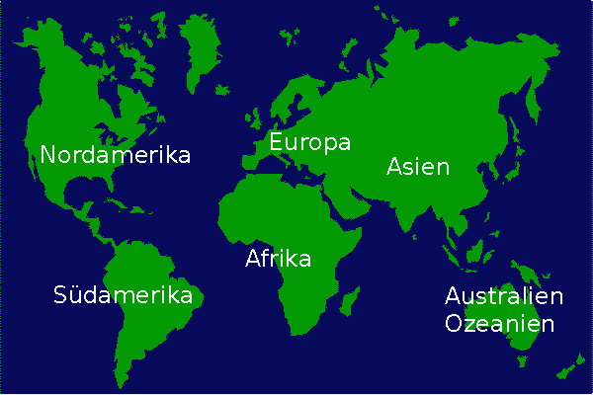
LÄNDER UND SPRACHEN

Slide 2

Slowenien
Slowenisch

Slide 3

Deutschland
Deutsch

Slide 4

Österreich
Deutsch

Slide 5

die Schweiz
Deutsch, Italienisch, Französich,Retoromanisch

Slide 6

die Türkei
Türkisch

Slide 7

Spanien
Spanisch

Slide 8

Portugal
Portugiesisch

Slide 9

Polen
Polnisch

Slide 10

Großbritannien
Englisch

Slide 11

Frankreich
Französisch

Slide 12

Griechenland
Griechisch

Slide 13

Italien
Italienisch

Slide 14

Kroatien
Kroatisch

Slide 15

Ungarn
Ungarisch

Slide 16

die USA
Englisch

Slide 17
sprechen (govoriti)
ich spreche wir sprechen
du sprichst ihr sprecht
er,sie, es spricht sie sprechen

Slide 18
Woher kommst du? Was spricht man in …? Wo spricht man …?

Slide 19

www.eegitimim.com
Erdem OVAT

